Slide 1
PROGRAMAS DE PRIMERA INFANCIA CENTRO ZONAL ISTMINA
COMITÉ TECNICO OPERATIVO BAJO BAUDO 2017

Slide 2
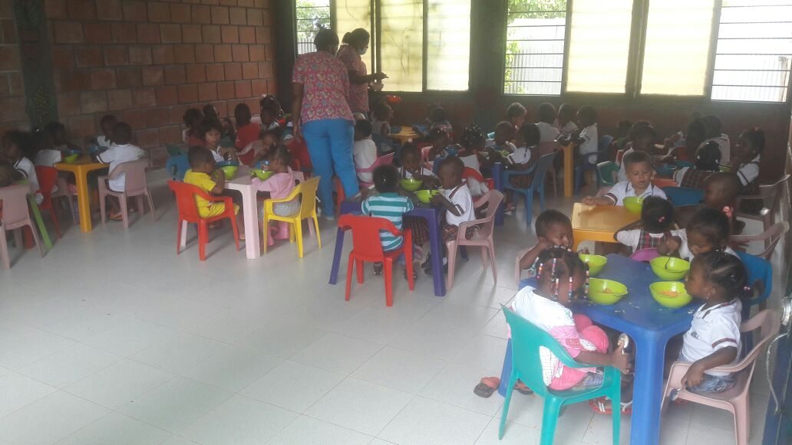
PRIMERA INFANCIA
Es la etapa del ciclo vital que comprende el desarrollo de los niños desde su gestación hasta los seis años de vida. Estudios provenientes de diferentes disciplinas demuestran que estos años son fundamentales para el desarrollo físico, social, emocional y cognitivo.

Slide 3
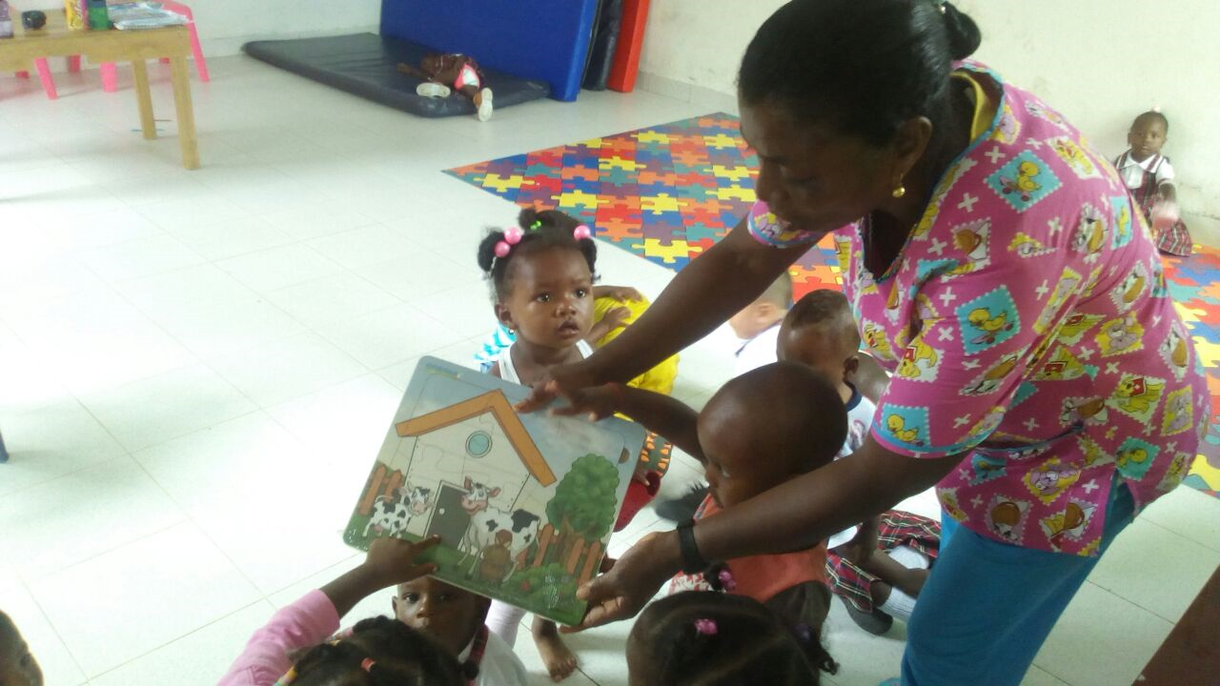
MODALIDAD INSTITUCIONAL PARA LA ATENCIÓN A LA PRIMERA INFANCIA - HI

Slide 4
MODALIDAD INSTITUCIONAL PARA LA ATENCIÓN A LA PRIMERA INFANCIA
Objetivo General
Garantizar el servicio de educación inicial a niñas y niños menores de cinco (5) años y hasta los seis (6) años en el grado de transición donde exista este servicio, en medio institucional, en el marco de la atención integral y de diversidad a través de acciones pedagógicas y de cuidado calificado, así como la realización de gestiones para promover los derechos de salud, protección y participación que permitan favorecer el desarrollo integral en la Primera Infancia.
Población Objetivo
Niñas y los niños en el rango de edad de dos (2) años a menores de cinco (5) años y hasta los seis (6) años de edad en el grado de transición.
➢

Slide 5
Servicios que conforman la modalidad
Centros de Desarrollo Infantil
Hogares Infantiles
Hogares Empresariales
Hogares Múltiples
Jardines Sociales
Preescolar integral
Atención a niños y niñas, hasta los tres años de edad hijos(as) de mujeres privadas de libertad, mujeres gestantes y madres en periodo de lactancia en establecimientos de reclusión.

Slide 6
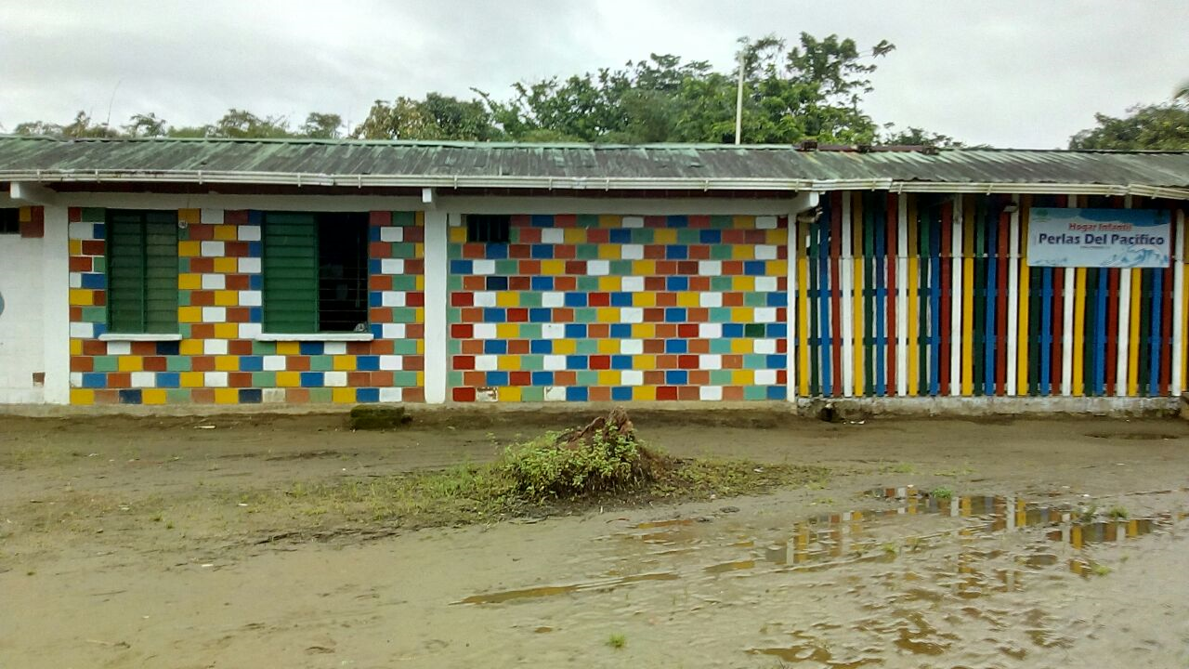
COMPONENTES Y SUS CONDICIONES DE CALIDAD 1.Componente Familia, Comunidad y Redes 2.Componente Proceso pedagógico 3.Componente Talento Humano 4.Componente Ambientes Educativos y protectores 5.Componente Administrativo y de Gestión 6.Componente de salud y nutrición

Slide 7
MODALIDADES DE ATENCION : HOGARES INFANTILES BAJO BAUDO
FORMA DE ATENCION | NUMERO | NUMEROS DE USUARIOS | OBSERVACION
HOGARES INFANTILES- N° CTO CARLOS LWANGA | 438 | 105 | FALTA REALIZAR GESTION EN LA ACTUALIZACION DE LOS DOCUMENTOS DE CRECIMIENTO Y DESARROLLO, VACUNACION Y AFILIACION AL SGSSS. Se ejecuta Perlas del Pacifico en la cabecera municipal y Carlos Lwanga en Guineal, Unión Pitalito y Playa Linda.
VALOR DEL CONTRATO | $278.506.654
VALOR EJECUTADO A LA FECHA | $162.161.134
HOGARES INFANTILES- N° CTO PERLAS DEL PACIFICO | 439 | 115
VALOR DE CONTRATO | $311.601.937
VALOR EJECUTADO A LA FECHA | $183.296.421
NOMBRE DE LA ENTIDAD | ABRAHAM LINCOLN
REPRESENTANTE LEGAL | NARCILO VIVAS

Slide 8
MODALIDAD COMUNITARIA PARA LA ATENCIÓN A LA PRIMERA INFANCIA
•

Slide 9
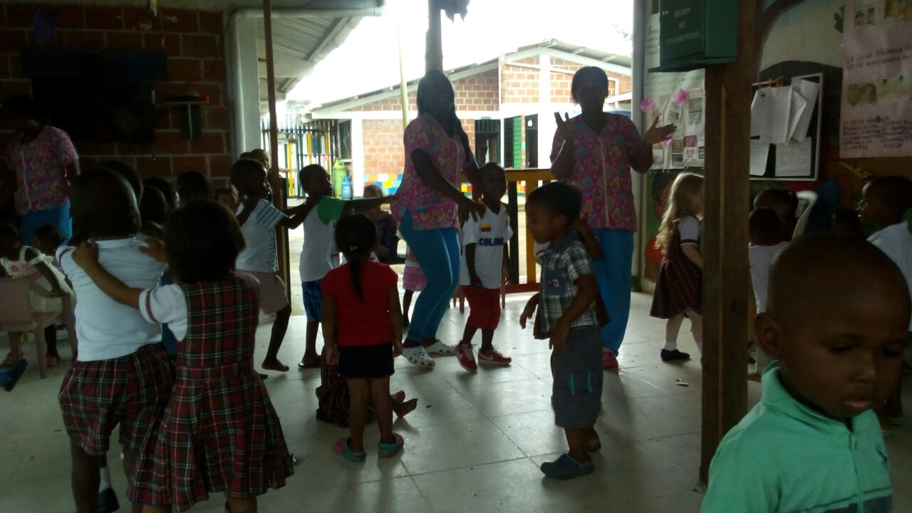
Descripción general de la Modalidad Comunitaria
La Modalidad Comunitaria para la atención a la primera infancia se plantea como un escenario de acogida para las niñas y los niños menores de 5 años en condición de riesgo y vulnerabilidad, sus familias y cuidadores, y es coherente con las características, particularidades e historias territoriales del país

Slide 10
Descripción general de la Modalidad Comunitaria
Tipo de Servicios de la Modalidad Comunitaria
Cuenta con tres servicios:
Servicios de Atención Tradicionales: HCB Familiares y HCB Agrupados
Servicios de Atención: Unidades básicas de atención de Atención.
Hogares Comunitarios de Bienestar Cualificados o Integrales. (Antes: Hogares Comunitarios de Bienestar Integrales)

Slide 11
Objetivo general
Promover el desarrollo integral, el cuidado y la protección de niñas y niños menores de cinco años y once meses en condiciones de riesgo y vulnerabilidad, a través de acciones pedagógicas y de cuidado para el goce efectivo de sus derechos, con la participación activa y organizada de la familia, la comunidad y las entidades territoriales, según las particularidades de los servicios que contempla esta modalidad.
Población objetivo
Niñas y niños menores de cinco años y once meses, que habitan en zonas urbanas o rurales.

Slide 12
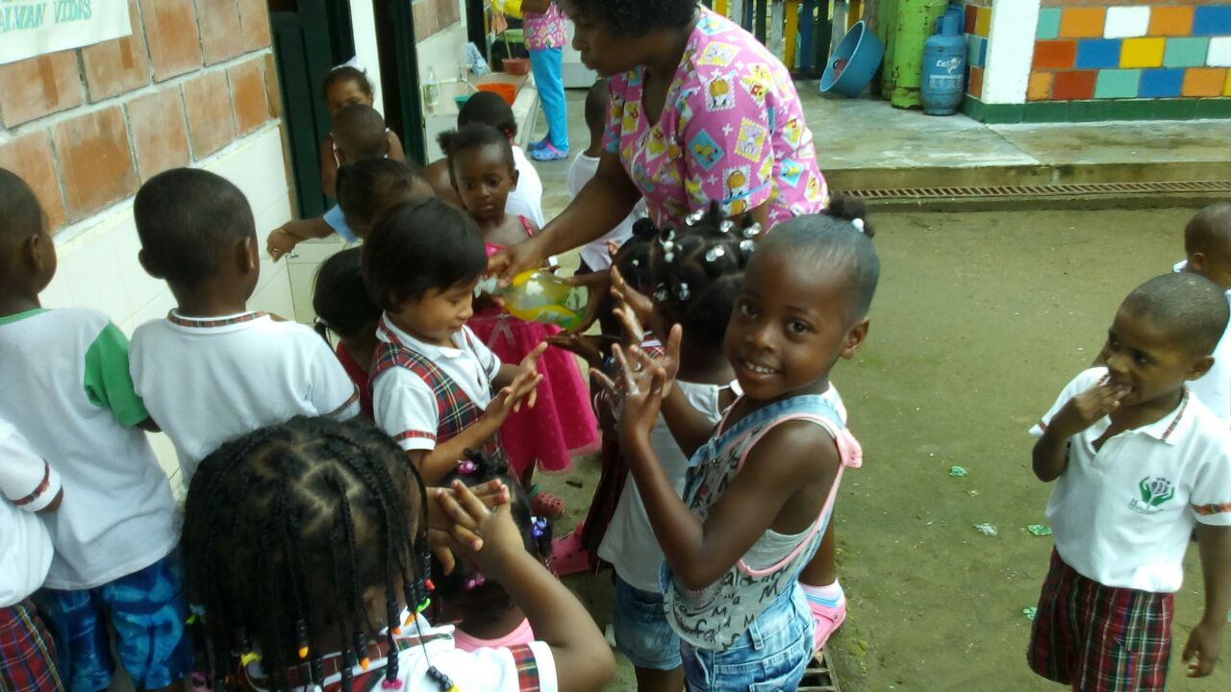
COMPONENTES Y SUS CONDICIONES DE CALIDAD
1.Componente Familia, Comunidad y Redes 2.Componente Proceso pedagógico 3.Componente Talento Humano 4.Componente Ambientes Educativos y protectores 5.Componente Administrativo y de Gestión 6.Componente de salud y nutrición

Slide 13
MODALIDADES DE ATENCION : HOGARES COMUNITARIOS BAJO BAUDO
FORMA DE ATENCION | NUMERO | NUMEROS DE USUARIOS | OBSERVACIONES
HOGARES COMUNITARIOS TRADICIONAL N° CTO | CTO: 467 | 494 | 38 UDS Diferencia corresponde a la inejecución de 82 cupos por baja cobertura en bajo Baudó 82. Esta se ejecuta en las comunidades de: Villa Maria, Piliza, Virudo, Bella Vista, San Agustin de Terron, San Miguel, Valerio, Punto,Oficina, Virinchao, Playa nueva, Pizarro cabecera municipal, Usaraga, Dotenedo, Siviru, belen de docampado,bajo grande, Mochado y Buena Vista.
VALOR DEL CONTRATO | 1.540.832.420
VALOR EJECUTADO A LA FECHA | 531.311.494
HOGARES COMUNITARIOS –FAMI, N° CTO | CTO: 467 | 28 | 2 UDS Con cofinanciación Diferencia corresponde a la inejecución de 9 cupos por baja cobertura en bajo Baudó Esta se ejecuta en las comunidades de Siviru
VALOR DEL CONTRATO | 51.399.270
VALOR EJECUTADO A LA FECHA | 11.472.030
NOMBRE DE LA ENTIDAD | ABRAHAM LINCOLN
REPRESENTANTE LEGAL | NARCILO VIVAS

Slide 14
MODALIDAD FAMILIAR PARA LA ATENCIÓN A LA PRIMERA INFANCIA

Slide 15
Objetivo general
Promover el desarrollo integral de las niñas y los niños desde su concepción hasta los dos (2) años a través de procesos pedagógicos significativos, fortalecimiento y acompañamiento a familias y cuidadores y la articulación interinstitucional en cumplimiento de la Política de estado para el desarrollo integral de la primera infancia de “Cero a Siempre”.

Slide 16
Población Objetivo
Está dirigida prioritariamente a niñas y niños menores de dos (2) años y mujeres gestantes.
Servicios que conforman la Modalidad Familiar
Desarrollo Infantil en Medio Familiar-DIMF
Hogares Comunitarios de Bienestar Familia, Mujer e Infancia-FAMI.
Dónde se desarrolla
Espacios aportados por la comunidad
Espacios anexos a CDI
El lugar de residencia de niñas, niños y mujeres gestantes

Slide 17
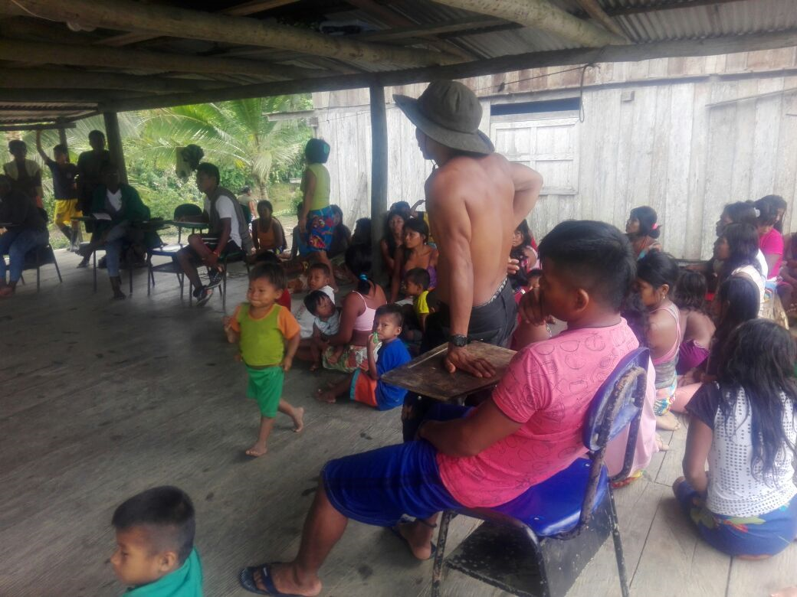
COMPONENTES Y SUS CONDICIONES DE CALIDAD
1.Componente Familia, Comunidad y Redes 2.Componente Proceso pedagógico 3.Componente Talento Humano 4.Componente Ambientes Educativos y protectores 5.Componente Administrativo y de Gestión 6.Componente de salud y nutrición

Slide 21
MODALIDADES DE ATENCION : MODALIDAD FAMILIAR BAJO BAUDO
FORMA DE ATENCION | NUMERO | NUMEROS DE USUARIOS | OBSERVACIONES
MODALIDAD FAMILIAR N° CTO | CTO: 1118 | 1294 | 26 UDS Contrato es a nivel nacional.
VALOR DEL CONTRATO
VALOR EJECUTADO A LA FECHA
NOMBRE DE LA ENTIDAD | CORPORACION INFANCIA Y DESARROLLO
REPRESENTANTE LEGAL | JULIA ELSA SOLANO

Slide 22
Modalidad Propia e Intercultural para Comunidades Étnicas y Rurales

Slide 23
Objetivo General
Garantizar el servicio de educación inicial a niños y niñas en primera infancia y mujeres gestantes en el marco de la atención integral, con pertinencia y calidad, reconociendo y respetando la diversidad y desarrollando enfoques diferenciales para garantizar igualdad y equidad en la atención, a través de distintas formas de operación. La modalidad busca promover la garantía de derechos, la participación y el desarrollo integral de la primera infancia respondiendo a las características propias de sus territorios y comunidades.

Slide 24
A quién va dirigida
La modalidad de atención está dirigida a mujeres gestantes y niños y niñas en primera infancia de comunidades étnicas y rurales (dispersos o no), que requieren de una atención integral, oportuna, con pertinencia y calidad, en coherencia con las particularidades de sus territorios y su identidad cultural.

Slide 25
Criterios de identificación y de focalización de la población
Identificación
Las mujeres gestantes y las niñas y los niños en primera infancia, para ser identificados deben cumplir con al menos uno de los siguientes criterios:
Pertenecer a comunidades étnicas (indígenas, comunidades negras, afrocolombianas, Palenqueros, Raizales y Rrom), que demanden el servicio.
Pertenecer a comunidades rurales (dispersas o no).
Pertenecer a comunidades rurales que se encuentran ubicadas en territorios definidos como zonas de consolidación de la paz territorial.

Slide 26
